Slide 1
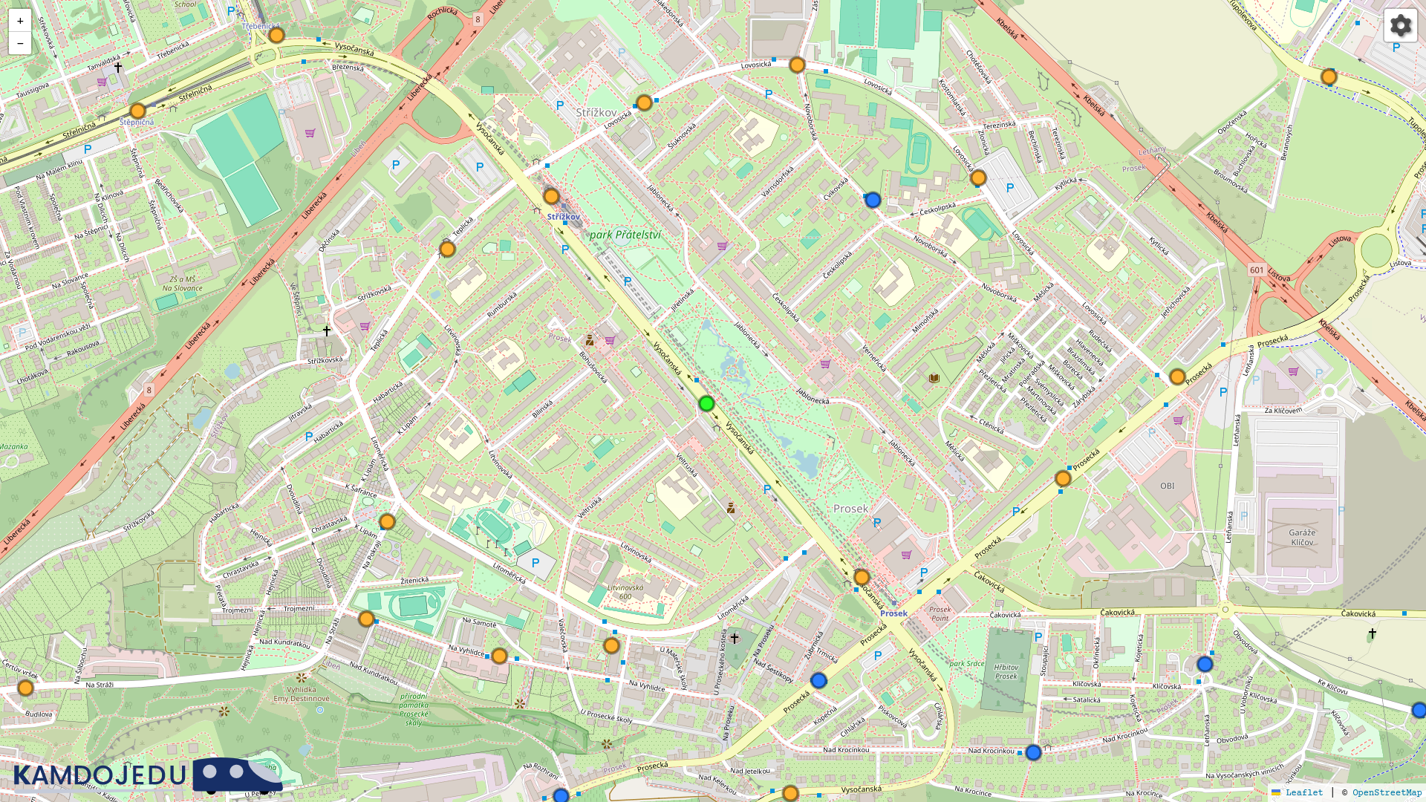
Veřejná doprava v ČR – informace v mapě
Richard Mlejnek

Slide 2


Anotace
API a webovou stránku o dopravě v ČR
Mapa, která zobrazuje zastávky
Informace o linkách a spojích na zastávkách

Slide 3
Části projektu
Získat data o dopravě
Zpracovat data → uložit do databáze
Zpřístupnit pomocí API
Zobrazit na webu

Slide 4


Odkud jsou data
Veřejně dostupná data
Zveřejňují státní instituce (a firmy v oblasti veřejné správy)
Zákon o svobodném přístupu k informacím – 106/1999 Sb.
CIS JŘ, regionální dopravci, městské dopravní podniky
Notes:
CIS JŘ - Celostátní informační systém o jízdních řádech

Slide 5
Demo projektu
API – api-maturita.KAMDOJEDU.cz
Adresa projektu – maturita.KAMDOJEDU.cz

Slide 6
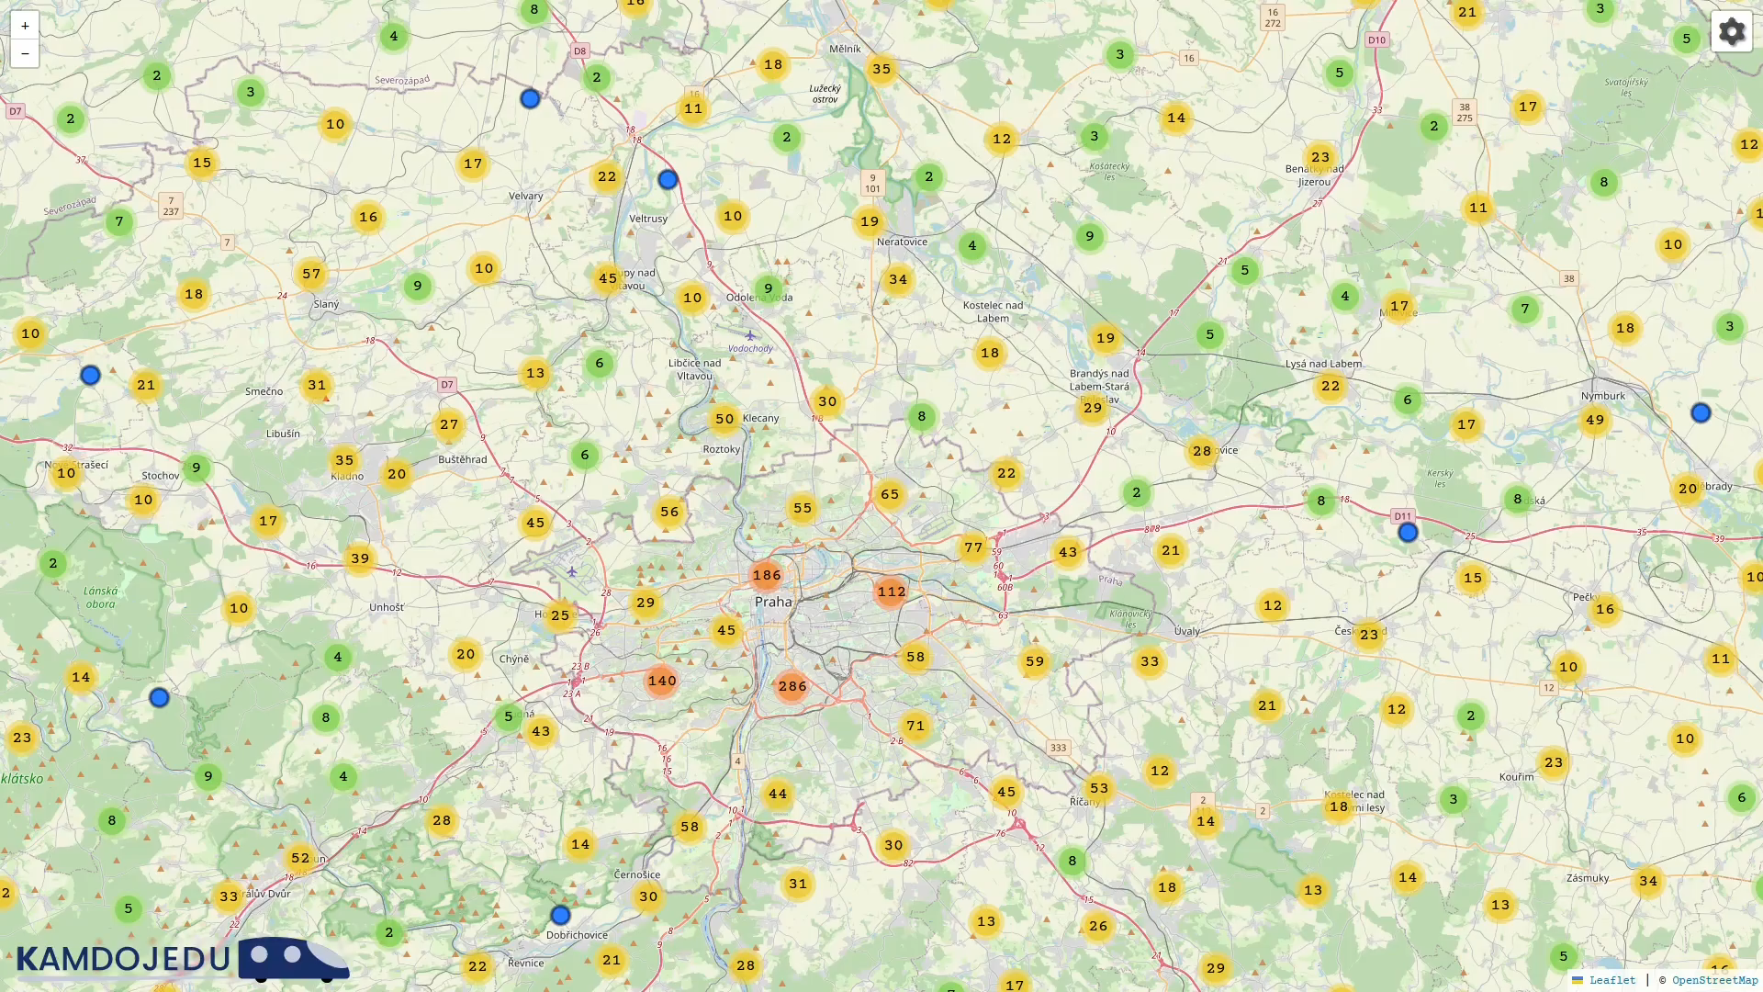
Ukázka aplikace – zobrazení zastávky

Slide 7
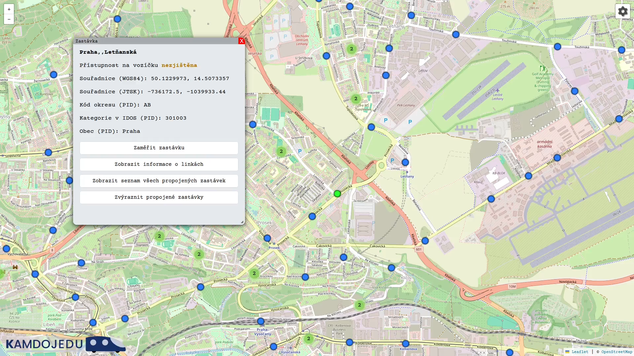
Ukázka aplikace – zobrazit linky a spoje

Slide 8
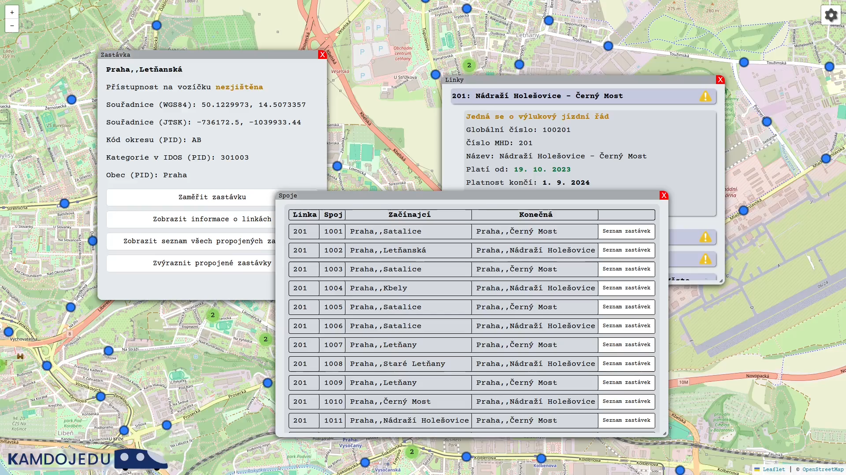
Ukázka aplikace – zaměření jiné zastávky

Slide 9
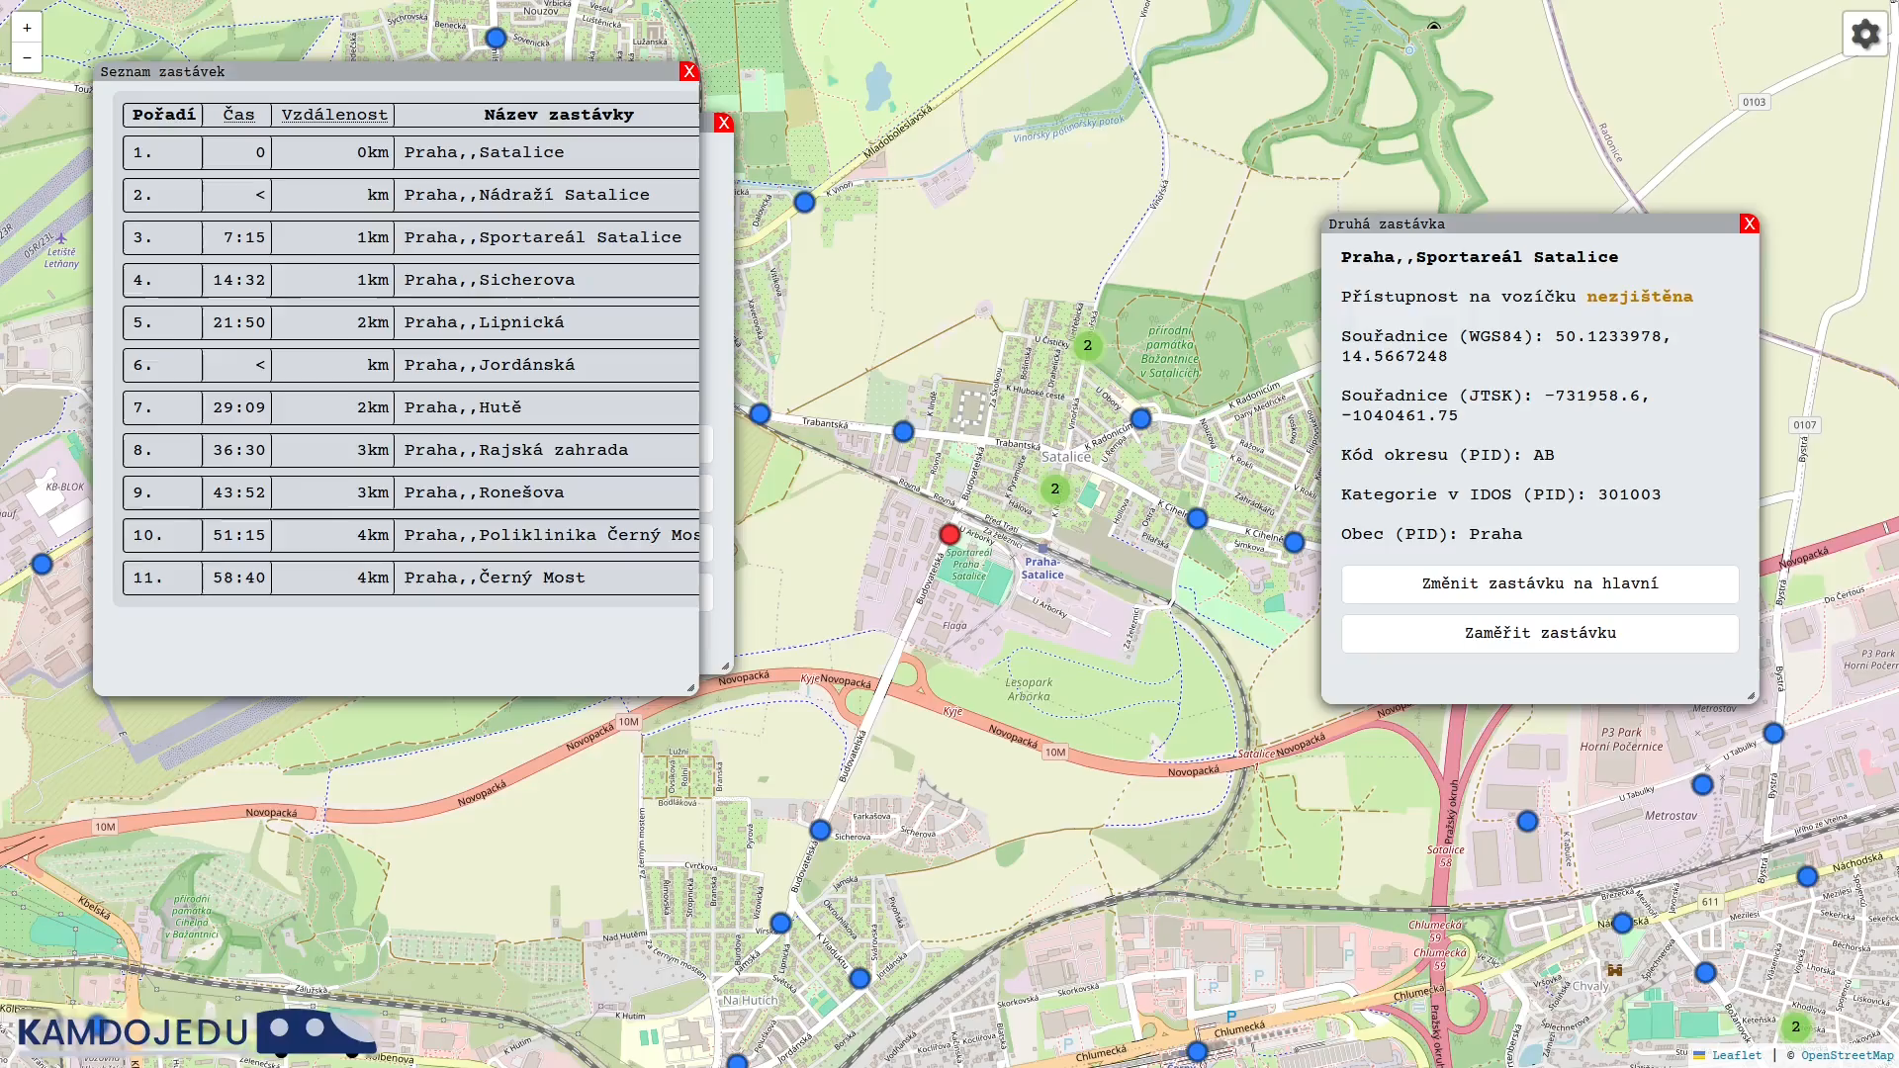
Ukázka aplikace – přepnutí zastávky

Slide 10

Otázky
Máte nějaké otázky?

Slide 11
Zdroje
Viz zdroje v Maturitní práci
Obrázky:
Vlastní
https://www.siteuptime.com/blog/2021/07/30/5-reasons-to-learn-a-new-computer-programming-language-this-year/
https://bitrebels.com/technology/best-programming-languages-learn/
https://wallpaperaccess.com/data-analysis
Vlastní
https://alwaysanangelhomecare.com/a-moment-in-time-even-more-activities/100-questions-colored-question-marks/
Videa vlastní

